Slide 1




Bài 1
Thương nhớ quê hương
Notes:
Cô Ngọc Phan: 0934.115.359

Slide 2

Thơ
Không có mảnh nhỏ cuộc đời nào lại không mang trong mình thi ca”.
(Gustave Flaubert)
tám chữ

Slide 3
Phần viết
Làm một bài thơ
tám chữ

Slide 4

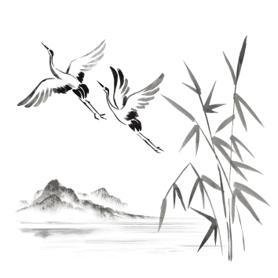
YÊU CẦU CẦN ĐẠT
Nhận biết và nhận xét được những đặc điểm của một bài thơ tám chữ về nội dung và nghệ thuật.
Vận dụng được quy trình viết để làm một bài thơ tám chữ.

Slide 5

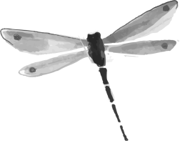

TIẾN TRÌNH
BÀI HỌC
I. Tri thức về thơ tám chữ
II. Hướng dẫn quy trình viết
III. Thực hành

Slide 6
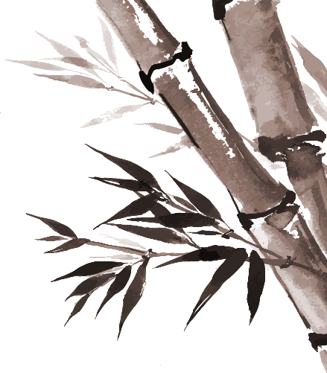


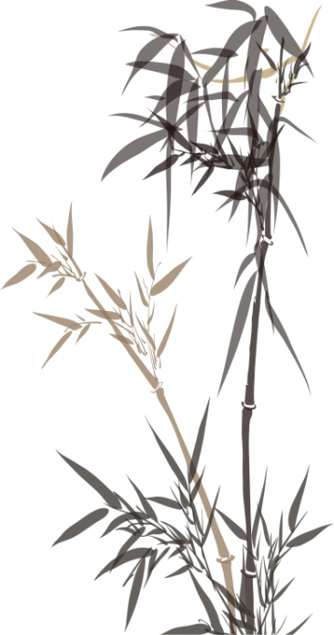

1. Về đặc điểm thể loại
I.
Thơ tám chữ là thể thơ mỗi dòng có tám chữ, khổ thơ dài ngắn khác nhau hoặc không chia khổ và có cách ngắt nhịp đa dạng.
Tri thức về
thơ tám chữ
Về cách gieo vần, thơ tám chữ thường gieo vần chân và vần liền thành từng cặp luân phiên bằng trắc. (vd: sông-hồng; cá-mã; …)
3. Về nghệ thuật
Ngôn ngữ: hàm súc, gợi hình, gợi cảm.
Sử dụng các biện pháp tu từ để tạo nên những liên tưởng độc đáo, thú vị.
Sử dụng vần, nhịp một cách hợp lý để làm tăng giá trị biểu đạt của ngôn từ.

Slide 7
TIẾN TRÌNH
BÀI HỌC
I. Tri thức về thơ tám chữ
II. Hướng dẫn quy trình viết
III. Thực hành

Slide 8
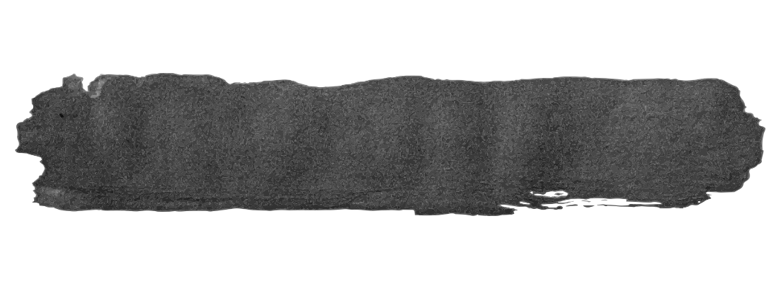


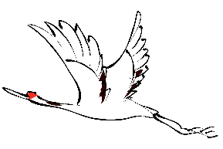
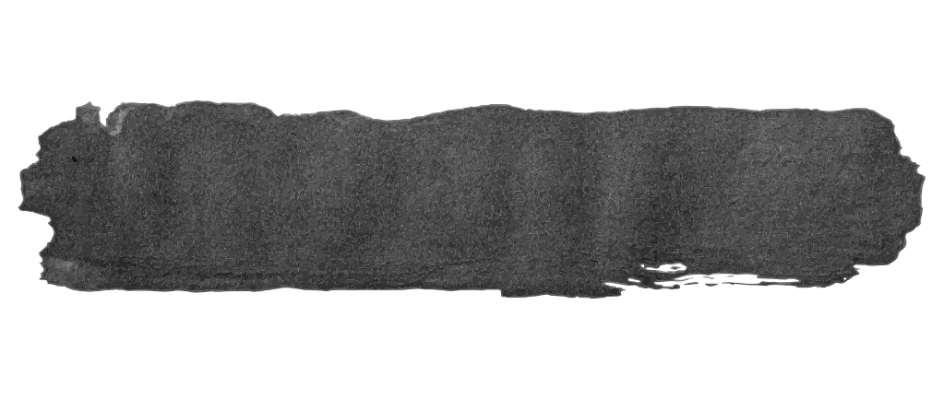
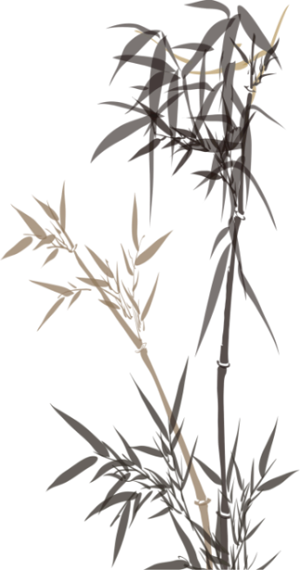
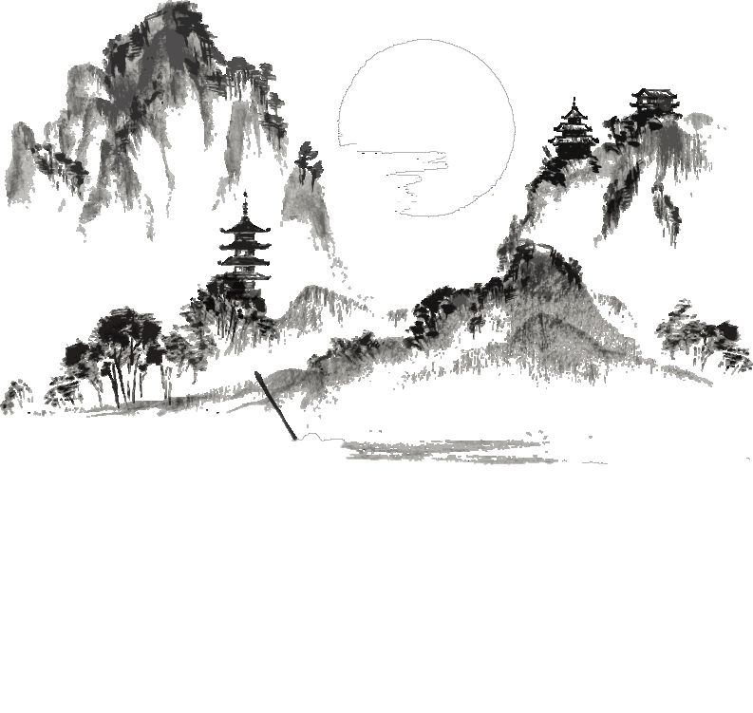
Bước 1. Chuẩn bị
III.
Hướng dẫn
quy trình
viết
Bước 2. Làm thơ
Bước 3. Chỉnh sửa

Slide 9

Bước 1. Chuẩn bị
Đọc lại những bài thơ mà em thích để học cách thể hiện cảm xúc, suy ngẫm về cuộc sống của các nhà thơ.
Quan sát, suy ngẫm về cuộc sống xung quanh …
Định hình cảm xúc được gợi lên từ sự vật, hiện tượng mà em quan sát.
Hình dung người đọc bài thơ này của em.

Slide 10




Bước 2. Làm thơ
Diễn đạt cảm xúc, suy ngẫm bằng những từ ngữ, hình ảnh sống động, gợi cảm.
Dùng từ láy, các biện pháp tu từ, hình ảnh tượng trưng, … để làm tăng hiệu quả biểu đạt.
Chiếc thuyền nhẹ hăng như con tuấn mã Phăng mái chèo mạnh mẽ vượt trường giang. Cánh buồm trương, to như mảnh hồn làng Rướn thân trắng bao la thâu góp gió...

Slide 11
Bước 2. Làm thơ
Lựa chọn, bổ sung hoặc giảm bớt số từ, đảm bảo mỗi dòng thơ có tám chữ.
Nên gieo vần chân, theo từng cặp câu. Thay thế các từ đã có bằng những từ gần âm.
Sử dụng dấu câu linh hoạt.
Đọc diễn cảm để lắng nghe nhịp điệu bài thơ
Có người hỏi cách làm thơ tám chữ
Xin trả lời dễ lắm chứ ai ơi
Nghĩ làm sao thì cứ viết nên lời
Vì vần điệu không bó như thơ khác
Cốt là nghe êm êm theo tiếng nhạc
Mỗi một vần chỉ phải một lần thôi
Hết hai câu lại được đổi âm rôì
Bằng bằng hết lại đến phiên trắc trắc

Slide 12
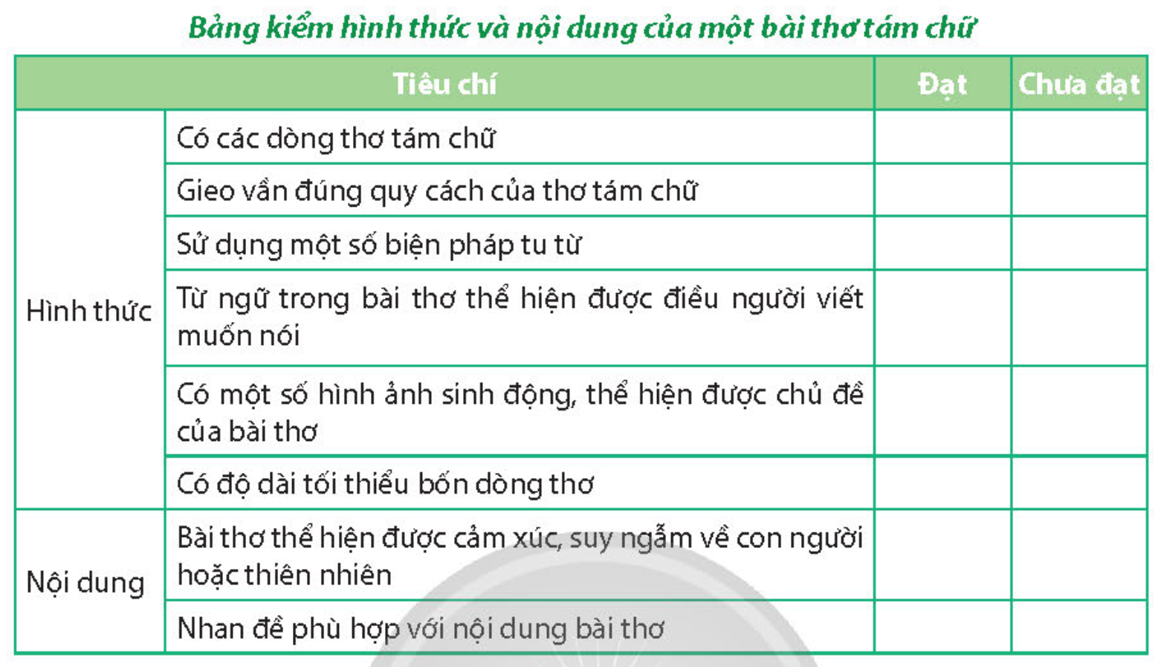

Bước 3. Chỉnh sửa
Dùng bảng kiểm sau để kiểm tra bài thơ

Slide 13

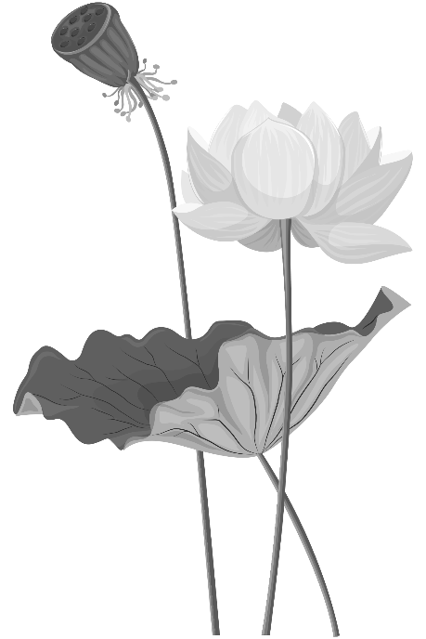
Lưu ý
III.
Nắm chắc luật thơ.
Tìm ý tưởng, biểu đạt cảm xúc.
Làm thơ theo quy trình.
Thực hành

Slide 14

Cô chúc các em sẽ làm được
nhiều bài thơ tám chữ nhé !

